Slide 1

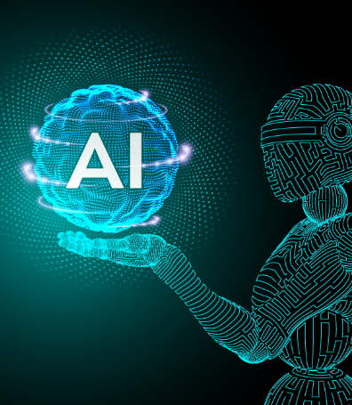
Decifrando o futuro: OpenAI ChatGPT e DALL-E
Marco Bauer – Arquiteto de Dados & MCT

Slide 2

Agenda:
Azure AI Services versus Azure Open AI
LLM (modelos de linguagem de grande escala)
OpenAI, GPT, DALL-E,...
Processador LPU (“o futuro”)
Demonstrações

Slide 3
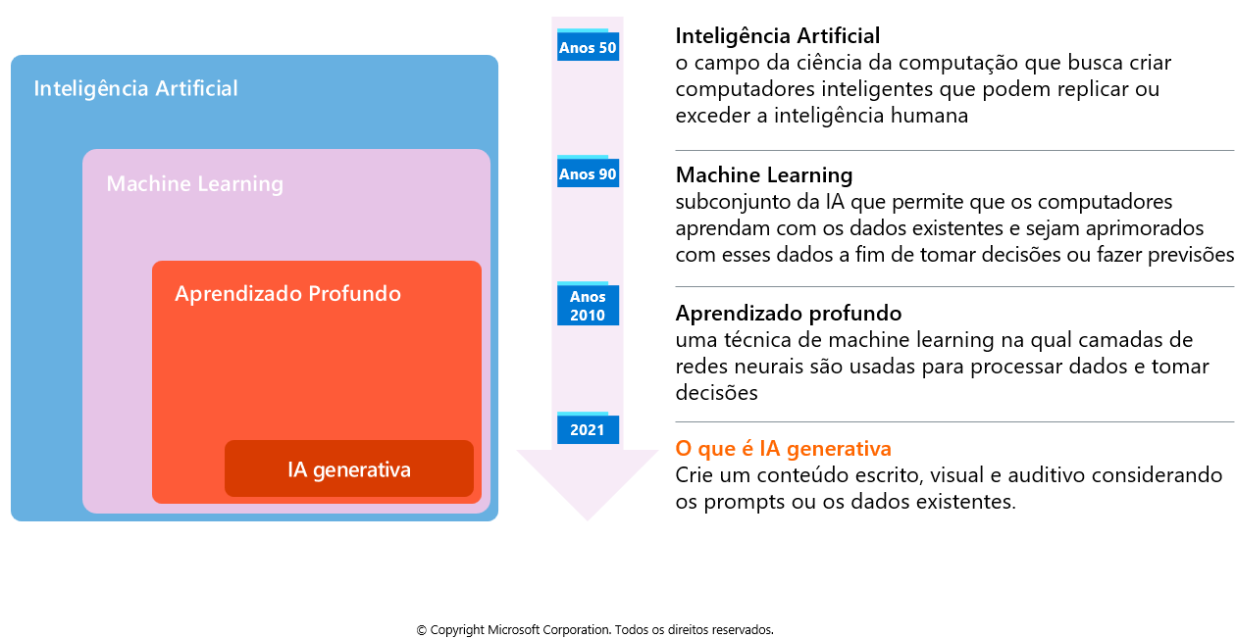
Evolução da Inteligência Artificial

Slide 4






Azure AI Services (* antigo Azure Cognitive Services)
Serviços cognitivos de AI clássicos como :
translator, speech, custom vision, document intelligence, ...
Azure Open AI
Serviços generativos de AI como:
ChatGPT, DALL-E, Whisper, ...
* Todos são REST API com recebimento e retorno de JSON
Notes:
O Cognitive Services mudou para AI Services e é multisserviço, não gratuito
Translator, Speech, Doc Intelligence, são serviços especializados e possuem camada FREE!
OpenAI é liberado conforme analise da Microsoft para emails @domínio de empresa

Slide 5

LLM (Large Language Model)
São modelos de linguagem compostos por uma rede neural
São treinados com grandes quantidades de texto não rotulado usando aprendizado de máquina não-supervisionado.
Surgiram por volta do ano de 2018
Se utilizam de bilhões de parâmetros e por isso são de uso geral em NLP (processamento de linguagem natural)
Se prestam para análise de sentimento, reconhecimento de entidades,
prever texto faltante, gerar texto, contar palavras/radicais,...
Notes:
https://pt.wikipedia.org/wiki/Modelos_de_linguagem_de_grande_escala

Slide 6
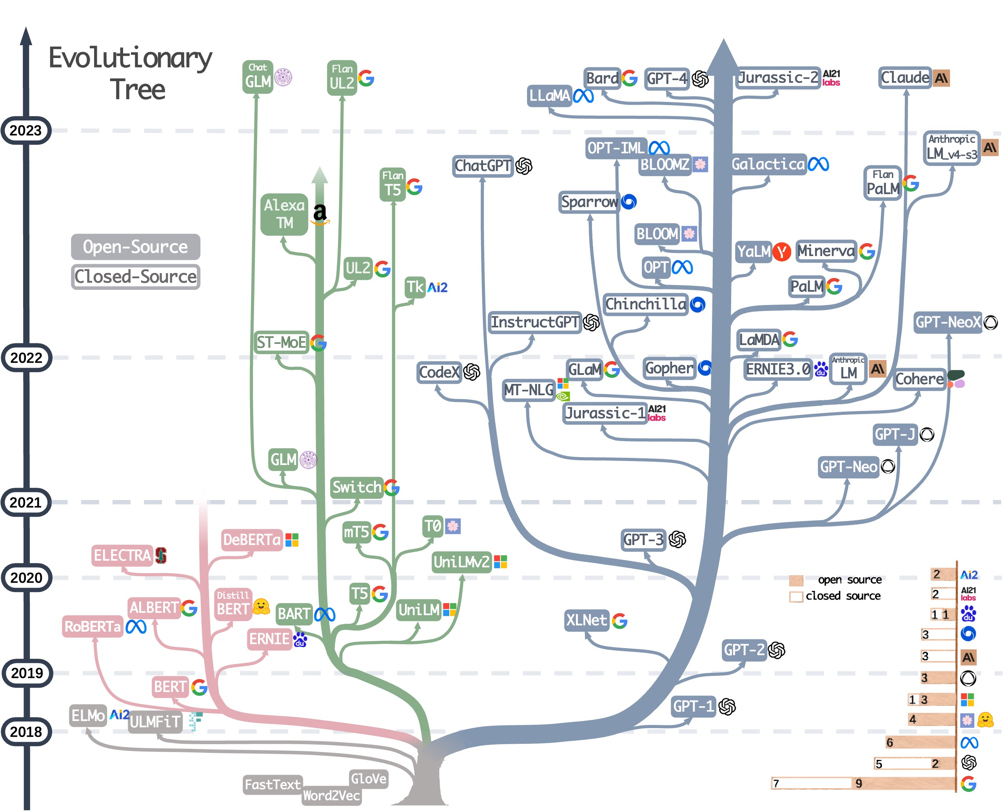
Notes:
BARD é o antigo que mudou para GEMINI
Destaque para LLaMA, Alexa TM, Bloom, Sparrow, BERT (precursor importante)
https://www.triggermesh.com/blog/top-5-ai-resources-for-llms

Slide 7

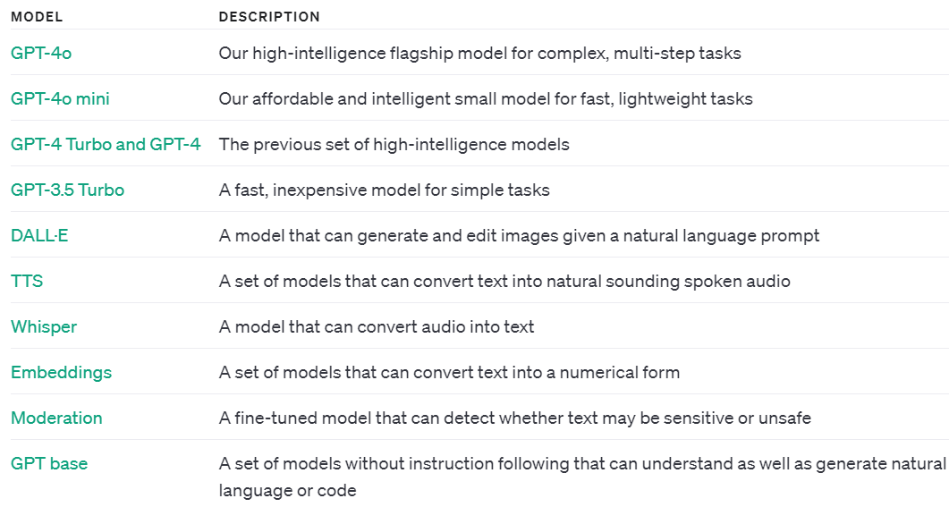
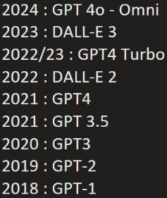
OpenAI
Fundada em Dezembro de 2015 em São Francisco, California pela empresa Open AI
A Microsoft detêm 49% do Open AI, tendo investido US$ 13 bilhões
Prove outros serviços de AI além de GPT
Notes:
GPT para NLP/texto
DALL-E para geração de imagens
2024 : GPT 4o - Omni - lida com texto, audio , imagem e video num único modelo!
Sora : texto para vídeo (anunciado em 15/02/2024 , sem data prevista de lançamento!)
https://pt.wikipedia.org/wiki/OpenAI
https://platform.openai.com/docs/models

Slide 8
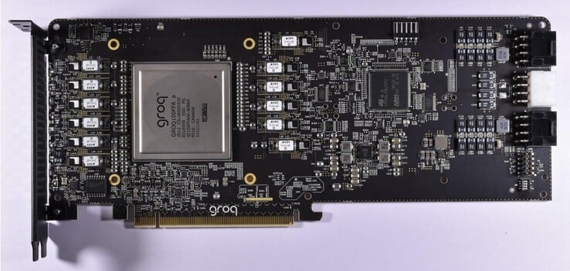
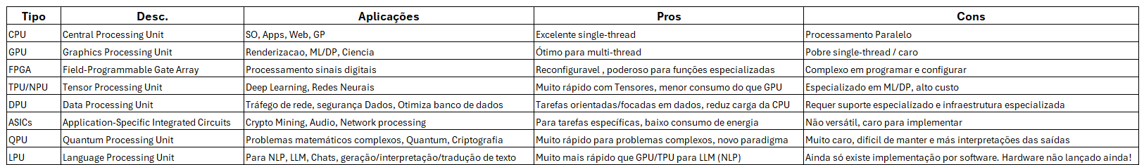
Processador LPU (Language Processing Unit) – by Groq
Específico para LLM/NLP
Emparelhado com SRAM ao invés de DRAM
80 TB/s de largura de banda!!!
https://meetcody.ai/pt-br/blog/groq-e-llama-3-uma-dupla-que-muda-o-jogo/
Notes:
https://www.linkedin.com/pulse/cpu-vs-gpu-tpu-dpu-qpu-ultimate-showdown-processing-units-dragutoiu/
https://meetcody.ai/pt-br/blog/groq-e-llama-3-uma-dupla-que-muda-o-jogo/
https://wow.groq.com/lpu-inference-engine/
https://www.notebookcheck.info/Groq-apresenta-unidade-de-processamento-de-linguagem-especializada-significativamente-mais-rapida-do-que-os-aceleradores-de-IA-da-Nvidia.808448.0.html

Slide 9


Certificações e treinamentos Microsoft em IA
AI-900 : Microsoft Azure AI Fundamentals (MOC e exame)
Treinamento de 8 horas
AI-050 : Develop Generative AI Solutions with Azure OpenAI Service (MOC)
Treinamento de 8 horas
AI-102 : Designing and Implementing a Microsoft Azure AI Solution (MOC e exame)
Treinamento de 32 horas
Notes:
https://www.linkedin.com/pulse/cpu-vs-gpu-tpu-dpu-qpu-ultimate-showdown-processing-units-dragutoiu/
https://meetcody.ai/pt-br/blog/groq-e-llama-3-uma-dupla-que-muda-o-jogo/
https://wow.groq.com/lpu-inference-engine/
https://www.notebookcheck.info/Groq-apresenta-unidade-de-processamento-de-linguagem-especializada-significativamente-mais-rapida-do-que-os-aceleradores-de-IA-da-Nvidia.808448.0.html

Slide 10
Referências:
https://en.wikipedia.org/wiki/OpenAI
https://platform.openai.com/docs/models
https://pt.wikipedia.org/wiki/Modelos_de_linguagem_de_grande_escala
https://www.triggermesh.com/blog/top-5-ai-resources-for-llms
https://openai.com/chatgpt/pricing/
https://www.linkedin.com/pulse/cpu-vs-gpu-tpu-dpu-qpu-ultimate-showdown-processing-units-dragutoiu/
https://learn.microsoft.com/en-us/azure/ai-services/openai/supported-languages
https://wow.groq.com/lpu-inference-engine/
https://meetcody.ai/pt-br/blog/groq-e-llama-3-uma-dupla-que-muda-o-jogo/
https://learn.microsoft.com/en-us/azure/ai-services/openai/supported-languages
https://platform.openai.com/tokenizer
https://learn.microsoft.com/en-us/cli/azure/cognitiveservices/account?view=azure-cli-latest
https://learn.microsoft.com/pt-br/azure/ai-services/openai/concepts/models#model-summary-table-and-region-availability
https://github.com/microsoft/sample-app-aoai-chatGPT
Notes:
1) Custos : https://openai.com/chatgpt/pricing/
2) Linguagens front-end : https://learn.microsoft.com/en-us/azure/ai-services/openai/supported-languages
3) Modelos do OpenAI : https://platform.openai.com/docs/models

Slide 11

Demonstrações:
Técnica e Comercial

Slide 12

Grato a todos!

